Slide 1
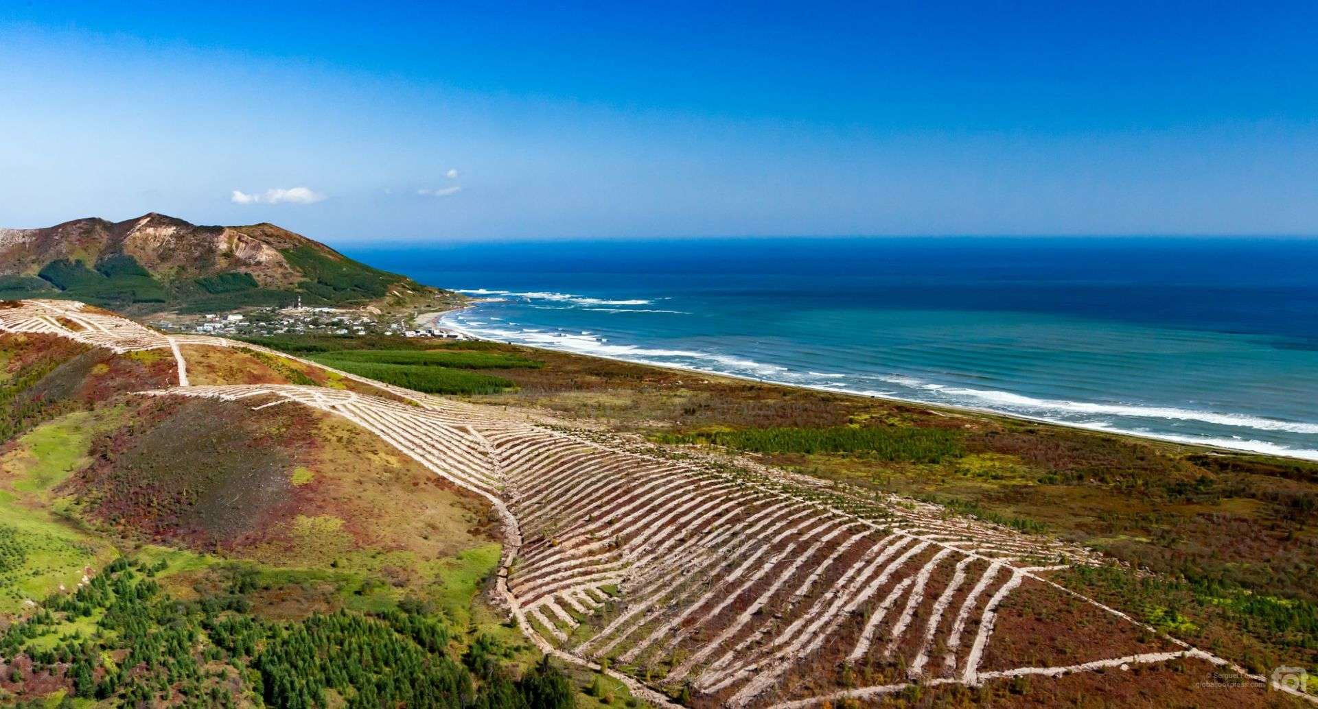
Сахалинская область
Презентацию подготовила
Зайичкова К. студентка 2-ого курса
филсофского факультета, МУ

Slide 2

Представление
Единственный регион России полностью на островах
Состав: Сахалин, Монерон, Тюлений, Курильские острова
Омыван: Охотским и Японским морем + Тихим океаном
На карте: http://1url.cz/dtV1C
Флаг Сахалинской области

Slide 3

Сахалинская область в номерах
Площадь: 87 101 км² (37-я)
Население: 487 344 (73-я)
Национальный состав:
  русские: 430,8 тыс. (86,5 %)
  корейцы: 26,4 тыс. (5,3 %)
  украинцы: 13 тыс. (2,6 %)
  татары: 5 тыс. (1 %)
Герб Сахалинской области

Slide 4
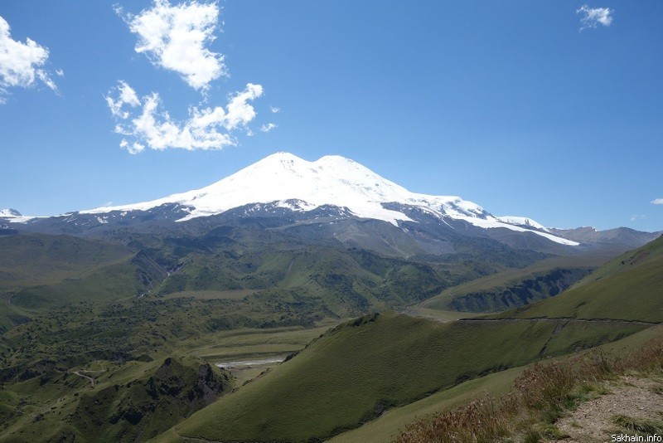
География/Природа
Горы: Западно-Сахалинские, Восточно-Сахалинские горы (г. Лопатина 1609);
Кур.ост. : 160 вулканов (40 действующих) => высокая сейсмичность
Низменности: Тымь-Поронайская, Сусунайская
Реки: Тымь, Поронай (Сахалин)
Много озёр, болот
Климат: умеренный, муссорный
Гора Лопатина

Slide 5
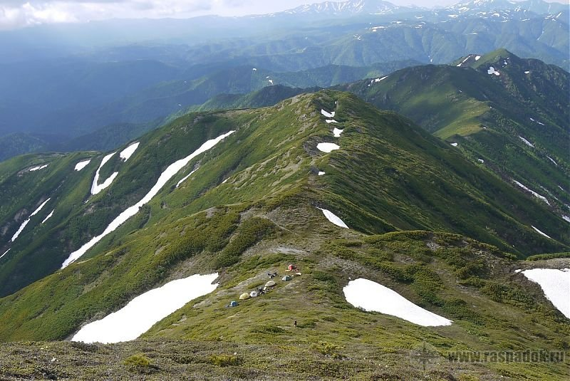
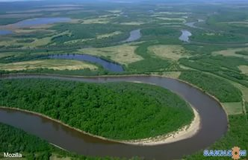
Гора Онор (1330 метров) - высшая точка Западно-Сахалинских гор
Река Тымь

Slide 6

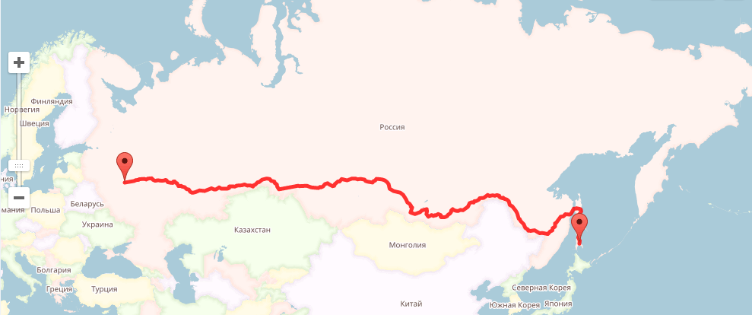

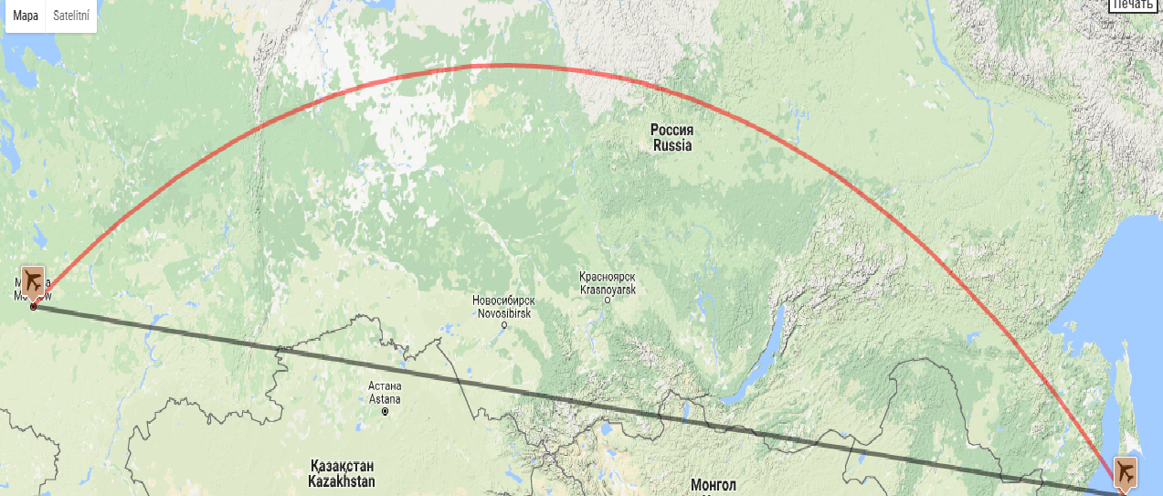

Расстояние от Москвы до Южно-Сахалинска
На машине:
  расстояние: 9929 км
  время: 159:08 мин.
На самолёте [прямой]:
  расстояние: 6643 км время: 8:09 мин.

Slide 7
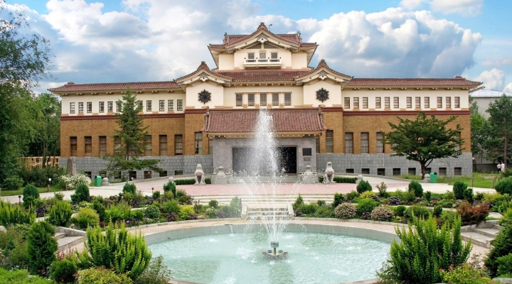
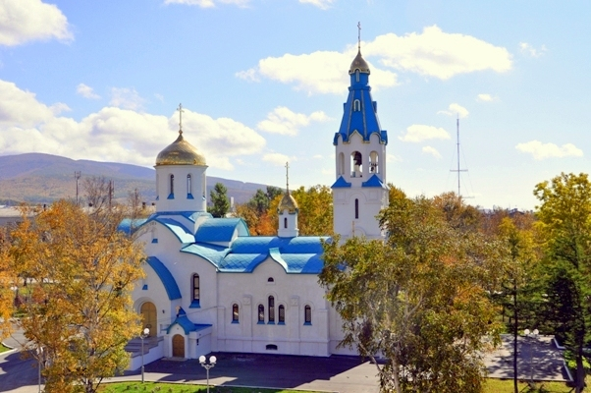
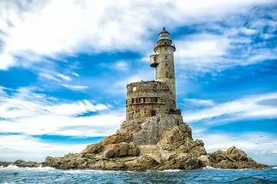
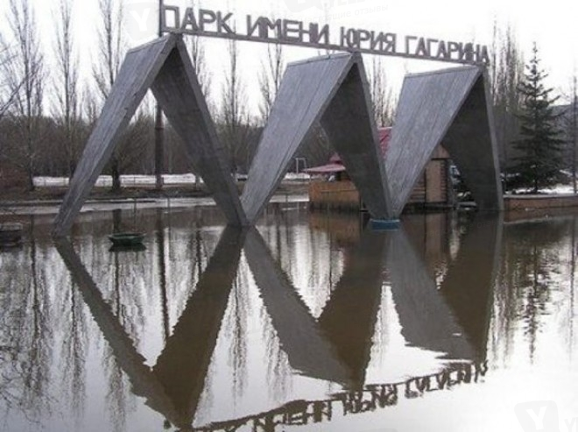
Достопримечательности
Сахалинский областной краеведческий музей
Воскресенский собор
Маяк Анива
Парк им. Ю.А. Гагарина

Slide 8
Сахалинский областной краеведческий музей
Основан в 1896 году
Одно из старейших научно-просветительских учреждений Сахалина
Одним из ведущих научных центров на Дальнем Востоке
Коллекция музея включает в себя более 200 тысяч артефактов и других коллекций
Сайт музея:http://sakhalinmuseum.ru/

Slide 9
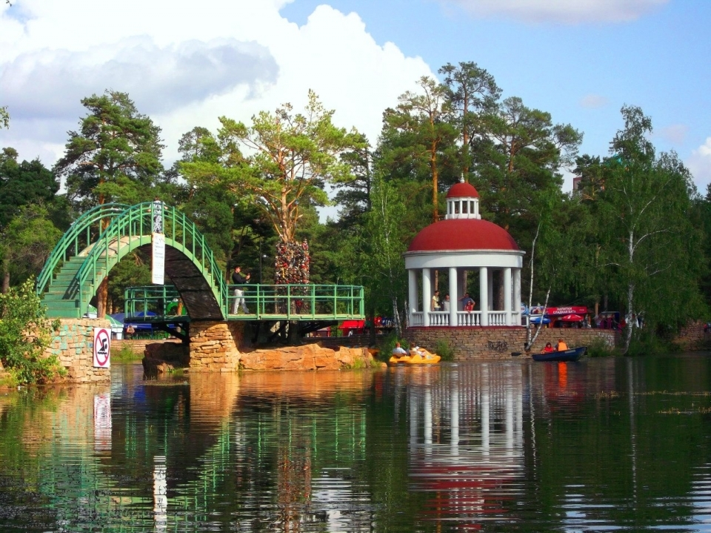
Парк им. Ю.А. Гагарина
Городской парк культуры и отдыха Южно-Сахалинска
Самый уникальный парк на Дальнем Востоке
Основан японцами в 1906 году -> наименование получил после смерти Гагарина [1968]
Танцев. Площадка, л. кинотеатр, механические аттракционы, киоски,спор. Площадки, бассейны и т. д.

Slide 10
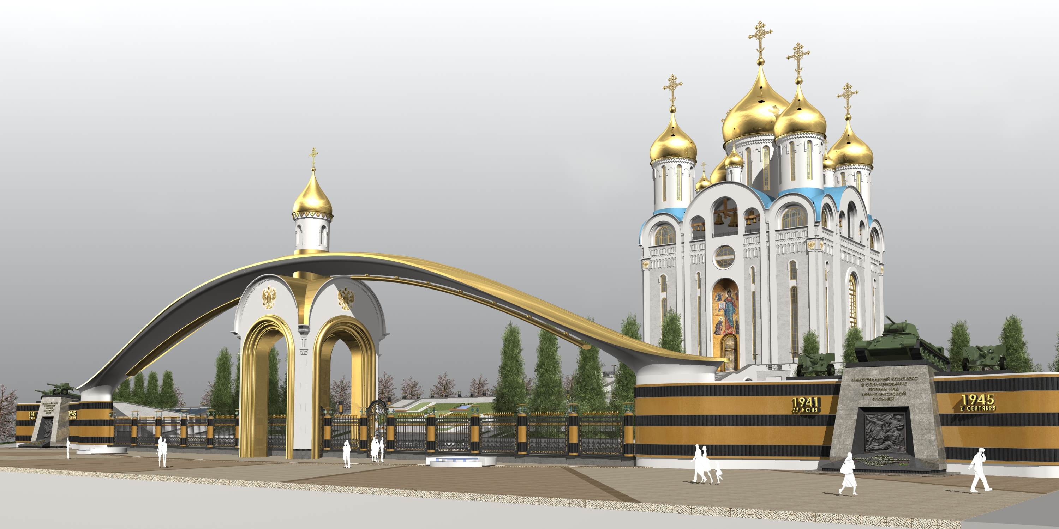
Воскресенский собор
Православный центр, главная историческая достопримечательность
Построен в 1992-1994 годах
Главная реликвия - чудотворный список Казанской иконы Божией Матери
В 2014 году сотрудник частного охранного предприятия открыл стрельбу по людям и иконам и убил здесь 2 человека и 6 ранил

Slide 11
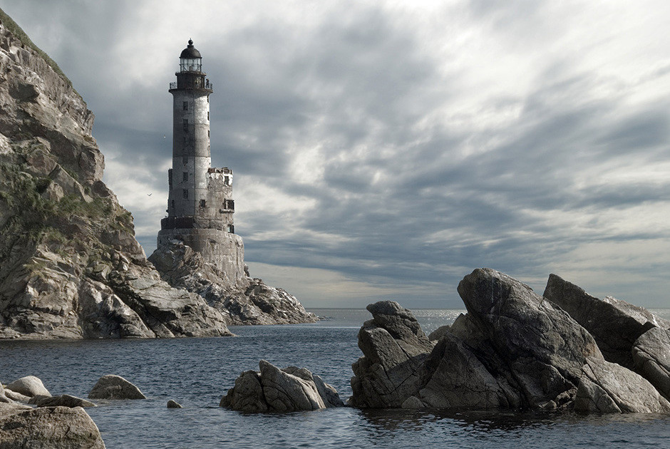
Маяк Анива в Сахалинской области
Величественный и уникальный архитектурный памятник
Вокруг великолепные природные красоты
Основан в 1939 году
Гиря весом 270 килограммов, заводилась каждые 3 часа при помощи оптической системы
Свет маяка был виден на 17,5 миль вокруг
Сейчас уже не действует

Slide 12
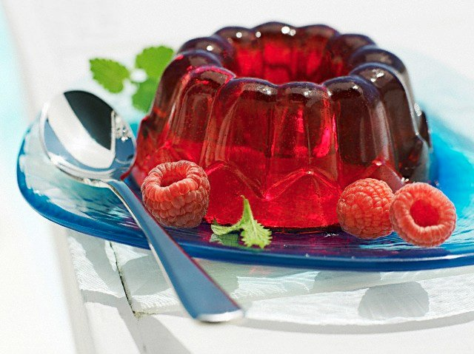
Промышленность
Добыча и переработка рыбы
Лесная, деревообрабатывающая и целлюлозно-бумажная промышленности
Добыча нефти, газа
Дальнейшие основные отрасли: Пищевая, топливная, производство стройматериалов
Монолистом в России по производству пишевого агар-агара

Slide 13
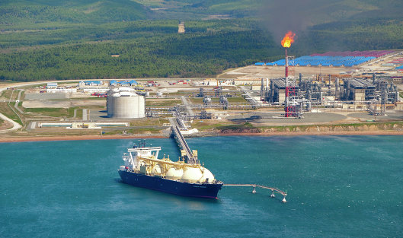
Природные ресурсы
Высокий природно-ресурсный потенциал (39-ое место)
Биологические ресурсы моря (1-ое место),углеводородное топливо, газовой конденсат, газ (7), уголь (12), нефть (13), древесина (26)
По общем объёму промышленного производства в Дальневосточном федеральном округе на 4-ом месте

Slide 14
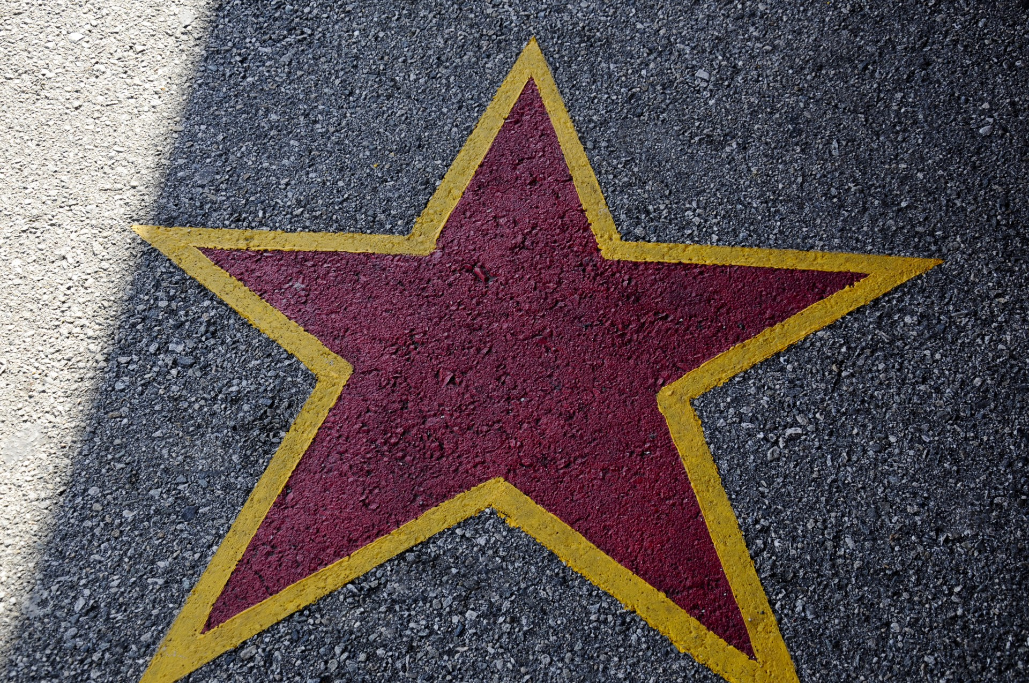
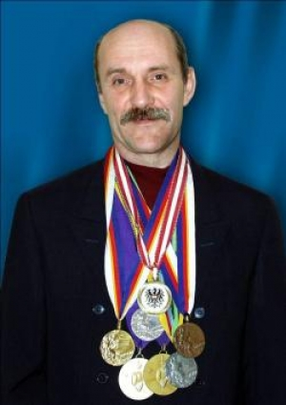
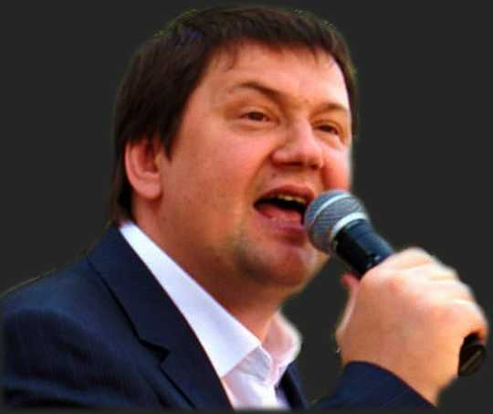
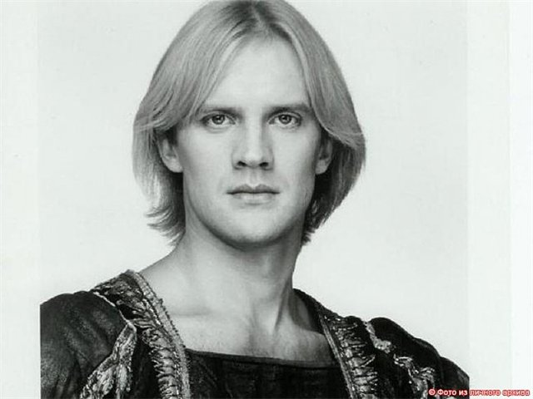
Известные люди, которые здесь родились
Александр Романьков - знаменитый советский спортсмен, фехтовальщик на рапирах
Игорь Слуцкий - российский певец и композитор (жанр шансон)
Александр Годунов - советский и американский артист балета и киноактёр

Slide 15
Источники
https://yandex.ru
http://www.pokurortam.ru
http://dic.academic.ru
http://sakhalinmuseum.ru
http://www.raschet-rasstoyanie.ru
http://www.65.media
http://www.bolshoyvopros.ru
https://ru.wikipedia.org

